Slide 1











Môn Toán - Lớp 3

Slide 2



GIẢI CỨU
ĐẠI DƯƠNG

Slide 3








Bắt đầu!
1
của 18kg là: …kg
3
A. 5
B. 6
C. 54
D. 45
HẾT GIỜ
Notes:
GV click 1 lần vào màn hình để đồng hồ chạy (5s)
Click 2 hiện đáp án đúng
Click 3 gỡ lưới
Click vào vỏ sò chuyển câu tiếp theo.

Slide 4
Bắt đầu!
63 : 9 = …
A. 6
B. 8
C. 9
D. 7
HẾT GIỜ

Slide 5
Bắt đầu!
Có 9 quả cam và 18 quả táo. Hỏi số quả táo gấp mấy lần số quả cam ?
1
A. 9 lần
B. 2 lần
C.
D. 3 lần
2
HẾT GIỜ

Slide 6







Các bạn hãy giúp mình chia đều 72 cái bánh cho mình, Nô-bi-ta và Xu-ka nhé.

Slide 7


Toán
Chia số có hai chữ số cho số có một chữ số
72 : 3 = ?
72
3
6
7 chia 3 bằng 2, viết 2.
2
4
1
2
2 nhân 3 bằng 6; 7 trừ 6 bằng 1.
12
Hạ 2, được 12 chia 3 bằng 4, viết 4.
0
4 nhân 3 bằng 12; 12 trừ 12 bằng 0.
72 : 3 = 24

Slide 8
Cảm ơn các bạn nhé!!!
教育机构通用PPT课件

Slide 9
65 : 2 = ?
65
2
6
6 chia 2 bằng 3, viết 3.
3
2
0
5
3 nhân 2 bằng 6; 6 trừ 6 bằng 0.
4
Hạ 5; 5 chia 2 bằng 2, viết 2.
1
2 nhân 2 bằng 4; 5 trừ 4 bằng 1.
65 : 2 = 32 (dư 1)

Slide 10

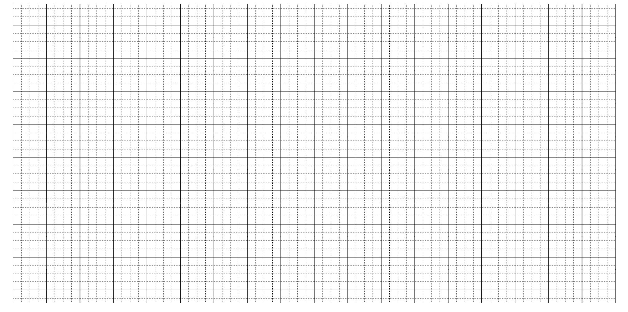

Bài 1: Tính
a)
84
3
96
6
90
5
91
7
6
2
8
6
6
5
8
7
3
1
1
1
2
4
3
4
2
1
6
0
24
36
40
21
0
0
0
0

Slide 11
Bài 1: Tính
b)
68
6
97
3
59
5
89
2
1
6
1
9
5
1
8
4
3
2
1
4
0
8
0
0
0
9
7
9
6
6
5
8
2
1
4
1

Slide 12
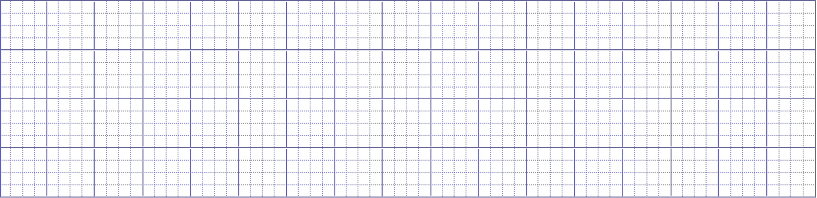


Mỗi giờ có 60 phút. Hỏi $\frac{1}{5}$ giờ có bao nhiêu phút ?
Bài 2:
Tóm tắt:
60 phút
? phút
$$\frac{1}{5}$$
giờ có số phút là:
60 : 5 = 12 (phút)
Đáp số: 12 phút

Slide 13
Bài 3: Có 31m vải, may mỗi bộ quần áo hết 3m. Hỏi có thể may được nhiều nhất là mấy bộ quần áo và còn thừa mấy mét vải ?
Tóm tắt:
3m : 1 bộ
31m : … bộ, thừa .... m?

Slide 14
Bài giải
Ta có: 31 : 3 = 10 (dư 1)
Vậy có thể may được nhiều nhất là 10 bộ quần áo
và còn thừa 1 mét vải.
Đáp số: 10 bộ, thừa 1m vải.

Slide 15

Thank !

